Slide 1
Conférence internationale sur la République centrafricaine
De l'Humanitaire à la Résilience et l'apport du Fonds fiduciaire européen “Bêkou”
Bruxelles, 26 mai 2015

Slide 2
Bêkou: le premier fonds fiduciaire européen
Créé le 15 juillet 2014 à l'initiative de l'UE et de trois de ses États membres: la France, l'Allemagne et les Pays-Bas
Mutualisation des ressources et des expertises
Flexibilité et rapidité dans un contexte de fragilité
Mandat de résilience pour accompagner le relèvement de la République centrafricaine
Conférence internationale sur la République centrafricaine
De l'Humanitaire à la Résilience
et l'apport du Fonds fiduciaire européen “Bêkou"

Slide 3
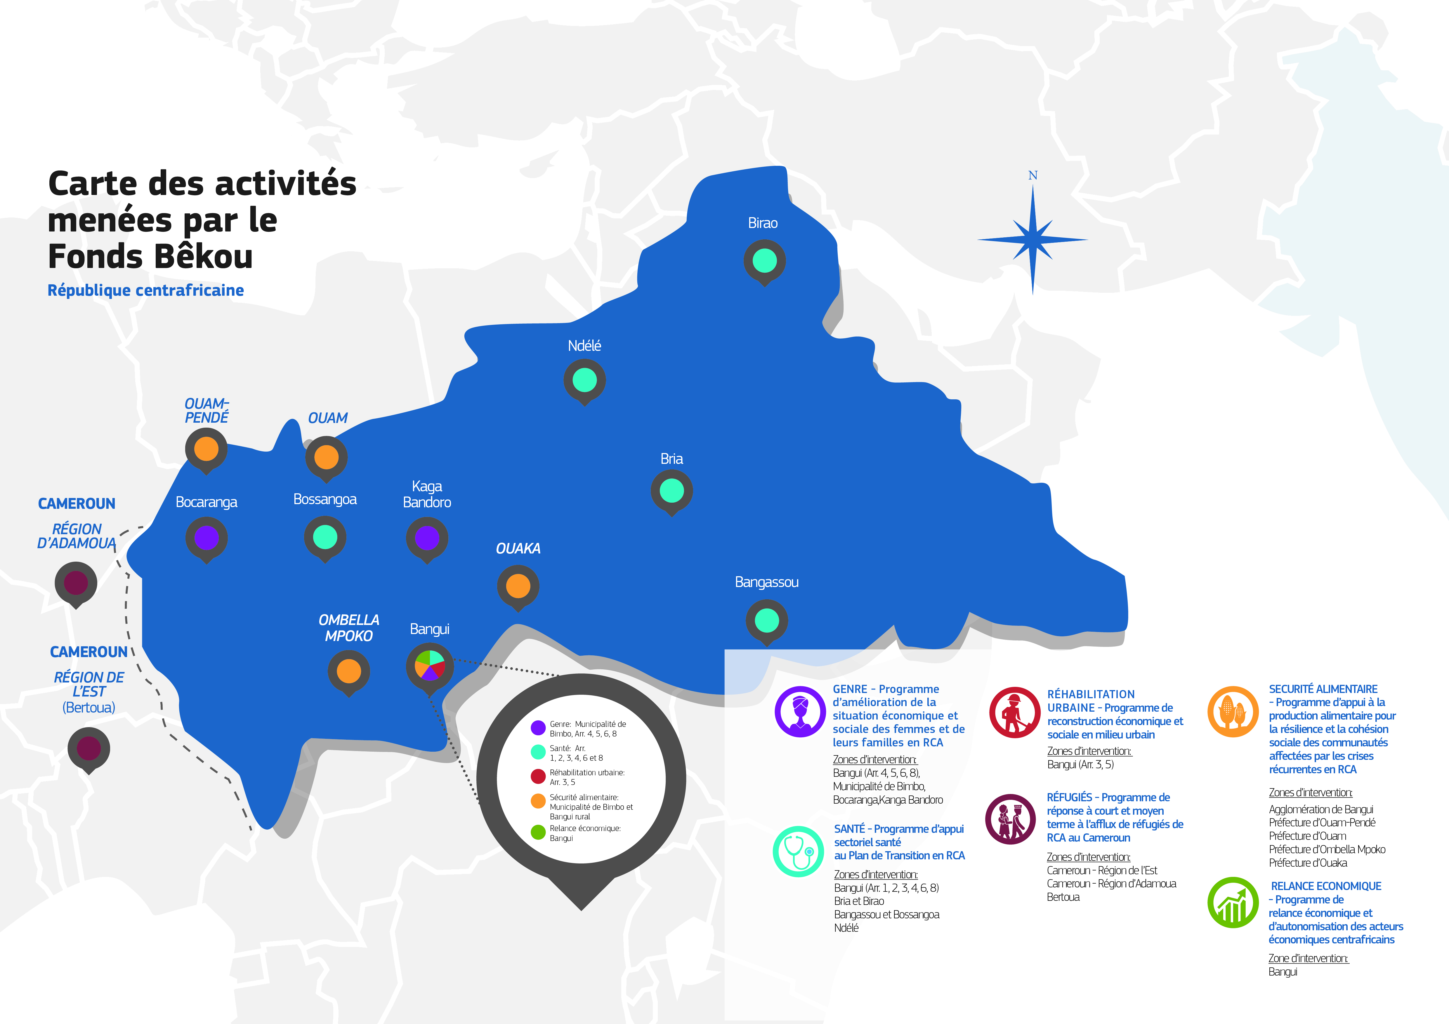

Slide 4
Bêkou et l'approche LRRD

